Slide 1
Mybatis缓存
崔剑

Slide 2
主要内容
缓存的概念
一级缓存
二级缓存

Slide 3
缓存
缓存是现在系统中必不可少的模块，并且已经成为了高并发高性能架构的一个关键组件。
提升性能
绝大多数情况下，select 是出现性能问题最大的地方。一方面，select 会有很多像 join、group、order、like 等这样丰富的语义，而这些语义是非常耗性能的；另一方面，大多 数应用都是读多写少，所以加剧了慢查询的问题。
分布式系统中远程调用也会耗很多性能，因为有网络开销，会导致整体的响应时间下降。为了挽救这样的性能开销，在业务允许的情况（不需要太实时的数据）下，使用缓存是非常必要的事情。
缓解数据库压力
当用户请求增多时，数据库的压力将大大增加，通过缓存能够大大降低数据库的压力。

Slide 4
缓存
缓存的适用场景
对于数据实时性要求不高
对于一些经常访问但是很少改变的数据，读明显多于写，适用缓存就很有必要。比如一些网站配置项。
对于性能要求高
缓存三种模式
Cache Aside 更新模式
Read/Write Through 更新模式
Write Behind Caching 更新模式
通俗一点来讲就是，同时更新缓存和数据库（Cache Aside 更新模式）；先更新缓存，缓存负责同步更新数据库（Read/Write Through 更新模式）；先更新缓存，缓存定时异步更新数据库（Write Behind Caching 更新模式）。这三种模式各有优劣，可以根据业务场景选择使用。

Slide 5
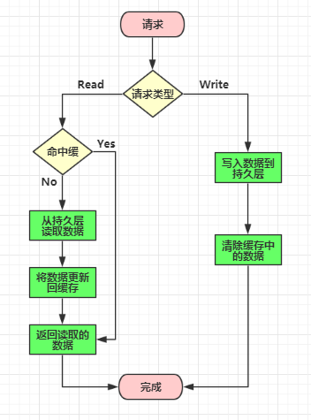
Cache Aside 更新模式
失效：
应用程序先从 cache 取数据，没有得到，则从数据库中取数据，成功后，放到缓存中。
命中：
应用程序从 cache 中取数据，取到后返回。
更新：
先把数据存到数据库中，成功后，再让缓存失效。

Slide 6
避坑指南
先更新数据库，再更新缓存。
这种做法最大的问题就是两个并发的写操作导致脏数据。两个并发更新操作，数据库先更新的反而后更新缓存，数据库后更新的反而先更新缓存。这样就会造成数据库和缓存中的数据不一致，应用程序中读取的都是脏数据。
先删除缓存，再更新数据库。
这个逻辑是错误的，因为两个并发的读和写操作导致脏数据。假设更新操作先删除了缓存，此时正好有一个并发的读操作，没有命中缓存后从数据库中取出老数据并且更新回缓存，这个时候更新操作也完成了数据库更新。此时，数据库和缓存中的数据不一致，应用程序中读取的都是原来的数据（脏数据）。
先更新数据库，再删除缓存。
这种做法其实不能算是坑，在实际的系统中也推荐使用这种方式。但是这种方式理论上还是可能存在问题。查询操作没有命中缓存，然后查询出数据库的老数据。此时有一个并发的更新操作，更新操作在读操作之后更新了数据库中的数据并且删除了缓存中的数据。然而读操作将从数据库中读取出的老数据更新回了缓存。这样就会造成数据库和缓存中的数据不一致，应用程序中读取的都是原来的数据（脏数据）。

Slide 7
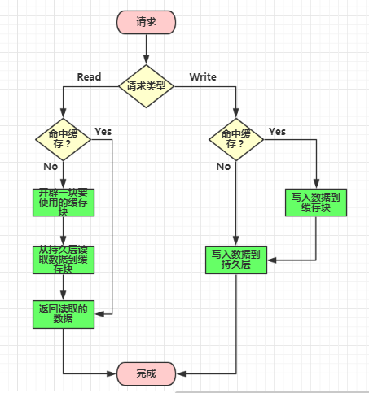
Read/Write Through 更新模式
在上面的 Cache Aside 更新模式中，应用代码需要维护两个数据存储，一个是缓存（Cache），一个是数据库（Repository）。而在Read/Write Through 更新模式中，应用程序只需要维护缓存，数据库的维护工作由缓存代理了。
Read Through
Read Through 模式就是在查询操作中更新缓存，也就是说，当缓存失效的时候，Cache Aside 模式是由调用方负责把数据加载入缓存，而 Read Through 则用缓存服务自己来加载。
Write Through
Write Through 模式和 Read Through 相仿，不过是在更新数据时发生。当有数据更新的时候，如果没有命中缓存，直接更新数据库，然后返回。如果命中了缓存，则更新缓存，然后由缓存自己更新数据库（这是一个同步操作）。

Slide 8
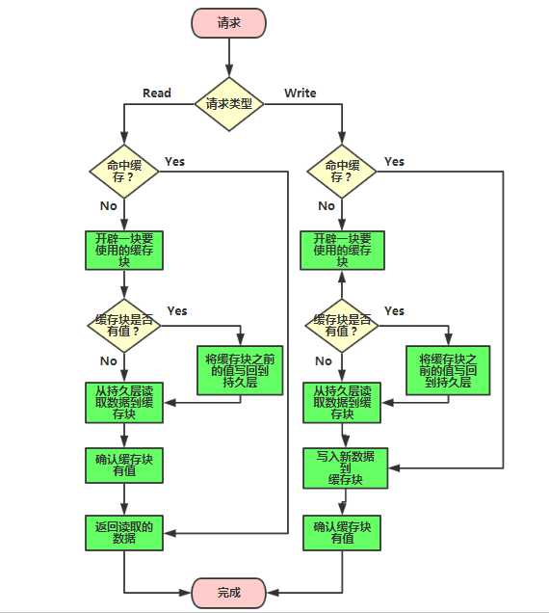
Write Behind Caching 更新模式
Write Behind Caching 更新模式就是在更新数据的时候，只更新缓存，不更新数据库，而我们的缓存会异步地批量更新数据库。这个设计的好处就是直接操作内存速度快。因为异步，Write Behind Caching 更新模式还可以合并对同一个数据的多次操作到数据库，所以性能的提高是相当可观的。但其带来的问题是，数据不是强一致性的，而且可能会丢失。另外，Write Behind Caching 更新模式实现逻辑比较复杂，因为它需要确认有哪些数据是被更新了的，哪些数据需要刷到持久层上。只有在缓存需要失效的时候，才会把它真正持久起来。

Slide 9
三种缓存模式的优缺点：
Cache Aside 更新模式实现起来比较简单，但是需要维护两个数据存储，一个是缓存（Cache），一个是数据库（Repository）。
Read/Write Through 更新模式只需要维护一个数据存储（缓存），但是实现起来要复杂一些。
Write Behind Caching 更新模式和Read/Write Through 更新模式类似，区别是Write Behind Caching 更新模式的数据持久化操作是异步的，但是Read/Write Through 更新模式的数据持久化操作是同步的。优点是直接操作内存速度快，多次操作可以合并持久化到数据库。缺点是数据可能会丢失，例如系统断电等。
缓存是通过牺牲强一致性来提高性能的。所以使用缓存提升性能，就是会有数据更新的延迟。这需要我们在设计时结合业务仔细思考是否适合用缓存。然后缓存一定要设置过期时间，这个时间太短太长都不好，太短的话请求可能会比较多的落到数据库上，这也意味着失去了缓存的优势。太长的话缓存中的脏数据会使系统长时间处于一个延迟的状态，而且系统中长时间没有人访问的数据一直存在内存中不过期，浪费内存。

Slide 10
Mybatis缓存
正如大多数持久层框架一样，MyBatis 同样提供了一级缓存和二级缓存的支持
一级缓存: 基于PerpetualCache 的 HashMap本地缓存，其存储作用域为 Session，当 Session flush 或 close 之后，该Session中的所有 Cache 就将清空。
二级缓存与一级缓存其机制相同，默认也是采用 PerpetualCache，HashMap存储，不同在于其存储作用域为 Mapper(Namespace)，并且可自定义存储源，如 Ehcache。
对于缓存数据更新机制，当某一个作用域(一级缓存Session/二级缓存Namespaces)的进行了 C/U/D 操作后，默认该作用域下所有 select 中的缓存将被clear。

Slide 11
一级缓存
MyBatis的一级查询缓存（也叫作本地缓存）是基于org.apache.ibatis.cache.impl.PerpetualCache 类的 HashMap本地缓存，其作用域是SqlSession
在同一个SqlSession中两次执行相同的 sql 查询语句，第一次执行完毕后，会将查询结果写入到缓存中，第二次会从缓存中直接获取数据，而不再到数据库中进行查询，这样就减少了数据库的访问，从而提高查询效率。
当一个 SqlSession 结束后，该 SqlSession 中的一级查询缓存也就不存在了。
myBatis 默认一级查询缓存是开启状态，且不能关闭。
当SqlSession关闭和提交时，会清空一级缓存

Slide 12
二级缓存
MyBatis的二级缓存是mapper范围级别的
SqlSession关闭后才会将数据写到二级缓存区域
增删改操作，无论是否进行提交commit()，均会清空一级、二级缓存
二级缓存是默认开启的。（想开启就不必做任何配置）
二级缓存会使用 Least Recently Used (LRU，最近最少使用的）算法来收回。
根据时间表（如 no Flush Interval ，没有刷新间隔），缓存不会以任何时间顺序来刷新 。
缓存会存储集合或对象（无论查询方法返回什么类型的值）的 1024 个引用。
缓存会被视为 read/write （可读／可写）的，意味着对象检索不是共享的，而且可以安全地被调用者修改，而不干扰其他调用者或线程所做的潜在修改 。

Slide 13
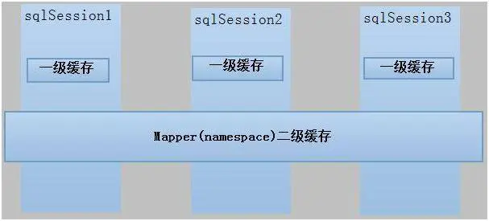
一级缓存与二级缓存的关系

Slide 14
配置二级缓存
在mybatis-config.xml文件中配置
<settings>
默认值为 true。即二级缓存默认是开启的
<setting name="cacheEnabled" value="true"/>
</settings>
在XXXMapper.xml中添加以下配置
<cache
eviction＝ "FIFO"
flushlnterval="600000"
size="512"
readOnly="true" />

Slide 15
cache配置
eviction （回收策略）
LRU （最近最少使用的: 移除最长时间不被使用的对象，这是默认值 。
FIFO （先进先出〉 ： 按对象进入缓存的顺序来移除它们 。
SOFT （软引用） ： 移除基于垃圾回收器状态和软引用规则的对象 。
WEAK （弱引用） ： 更积极地移除基于垃圾收集器状态和弱引用规则的对象
flushinterval（刷新间隔)
可以被设置为任意的正整数，而且它们代表一个合理的毫秒形式的时间段。默认情况不设置，即没有刷新间隔，缓存仅仅在调用语句时刷新。
size （引用数目）
可以被设置为任意正整数，要记住缓存的对象数目和运行环境的可用内存资源数目。默认值是 1024
readOnly （只读）
属性可以被设置为 true 或 false 。只读的缓存会给所有调用者返回缓存对象的相同实例，因此这些对象不能被修改，这提供了很重要的性能优势。可读写的缓存会通过序列化返回缓存对象的拷贝，这种方式会慢一些，但是安全，因此默认是false

Slide 16
注意事项
由于在更新时会刷新缓存， 因此需要注意使用场合：查询频率很高， 更新频率很低时使用， 即经常使用 select, 相对较少使用delete, insert, update。
缓存是以 namespace 为单位的，不同 namespace 下的操作互不影响。但刷新缓存是刷新整个 namespace 的缓存， 也就是你 update 了一个， 则整个缓存都刷新了。
最好在 「只有单表操作」 的表的 namespace 使用缓存， 而且对该表的操作都在这个 namespace 中。 否则可能会出现数据不一致的情况

